Slide 1
Planner treningowy
Kamil Bujara
Arkadiusz Borkowski
Mateusz Dziarmaga

Slide 2

Warstwa UI

Slide 3
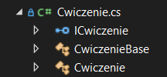
Warstwa logiki biznesowej

Slide 4
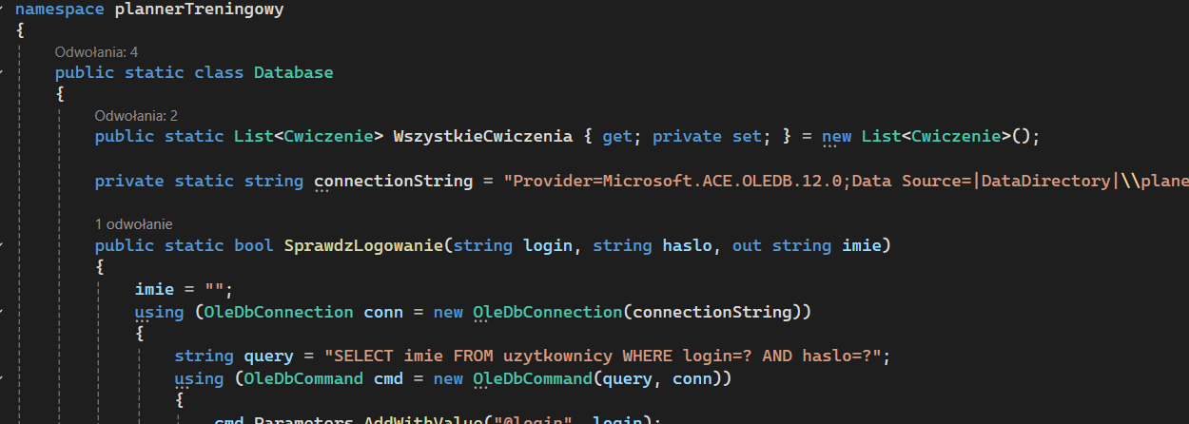
Warstwa dostępu do danych

Slide 5
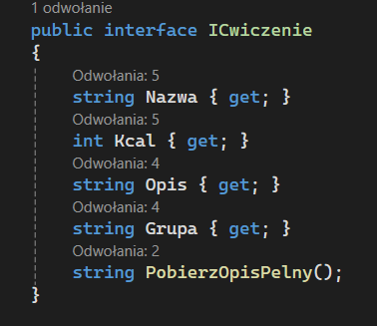
Interfejs ICwiczenie

Slide 6
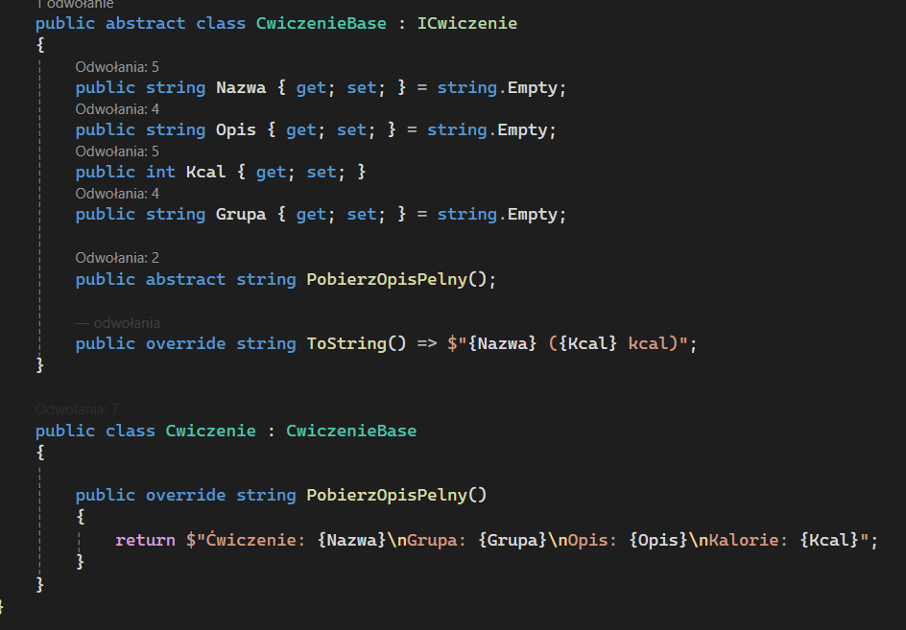
Klasa abstrakcyjna CwiczenieBase

Slide 7
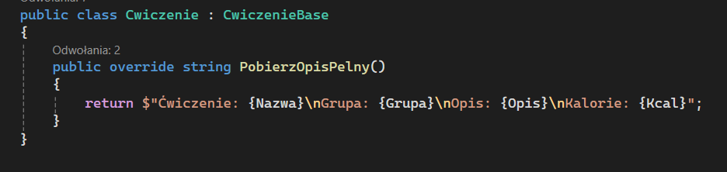
Klasa Cwiczenie (DZIEDZICZY po CwiczenieBase)

Slide 8
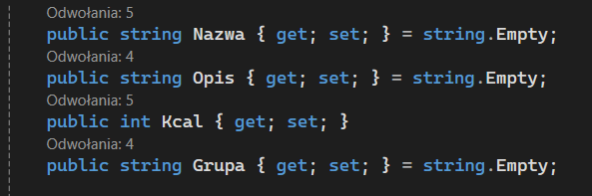
HERMETYZACJA

Slide 9
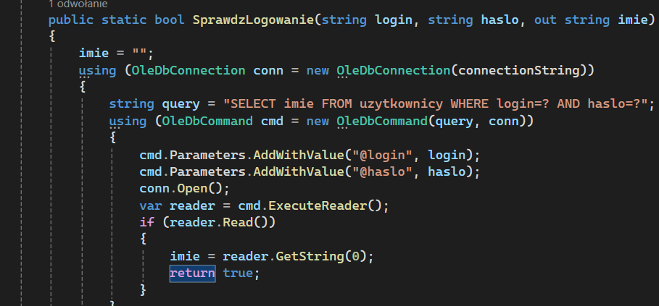
Klasa database: sprawdzlogowanie

Slide 10
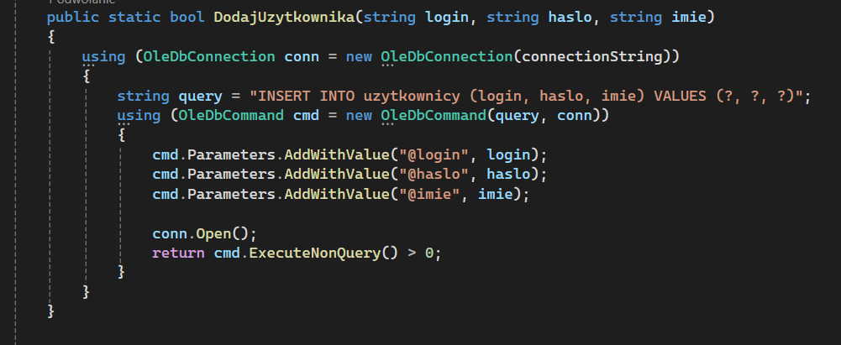
Klasa database: dodajuzytkownika

Slide 11
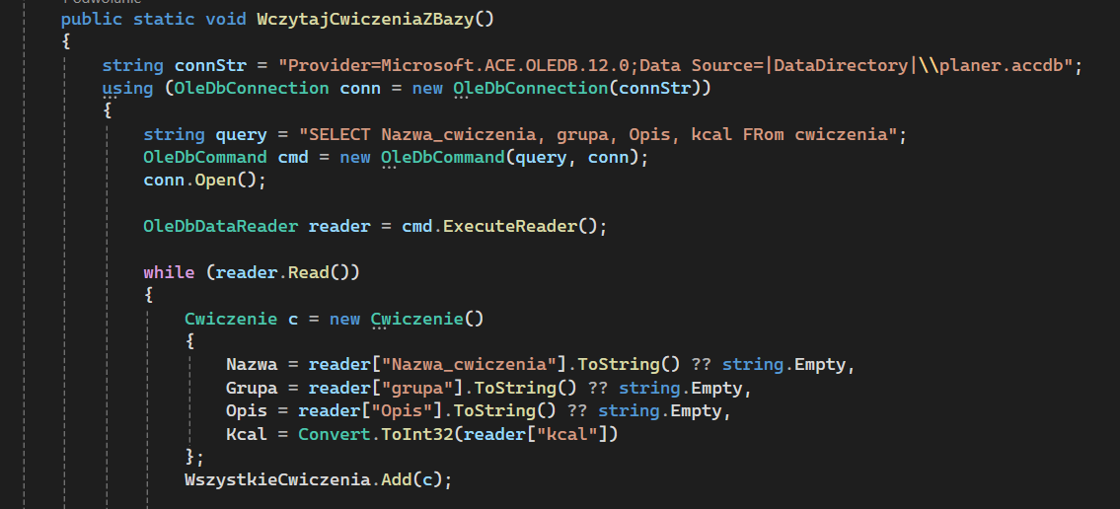
Klasa database: wczytajcwiczeniazbazy

Slide 12
Demo aplikacji planner treningowy
Teraz przechodzimy do zaprezentowania naszego programu od strony wizualnej

